Slide 1
Data SHP Untuk Pemetaan Sebaran Gempa Bumi Indonesia Tahun 2020 - 2025
Disusun oleh Syabrina Meizal Putri
Diterbitkan oleh Nusantara Geosains Institut. Apabila ditemukan kesalahan informasi dalam dokumen ini, harap menghubungi kami melalui email: ngi.geosains@gmail.com | HP: +62 851-2102-9441 (Whatsapp).

Slide 2
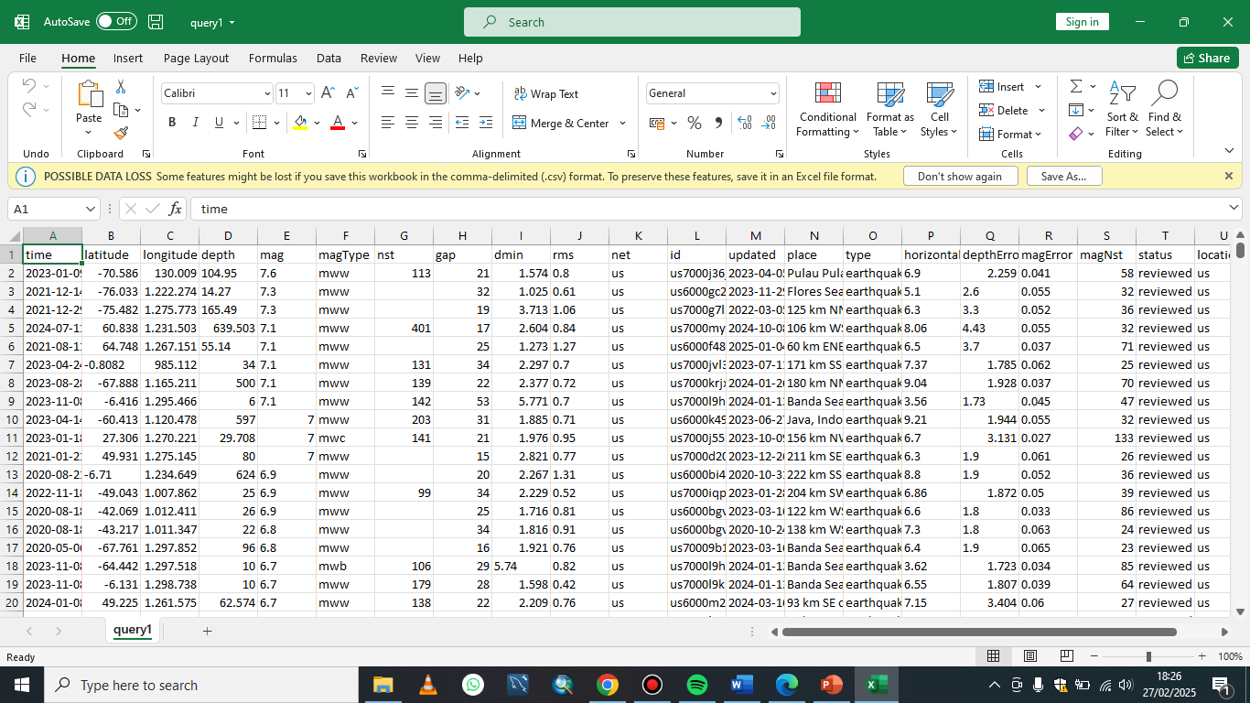
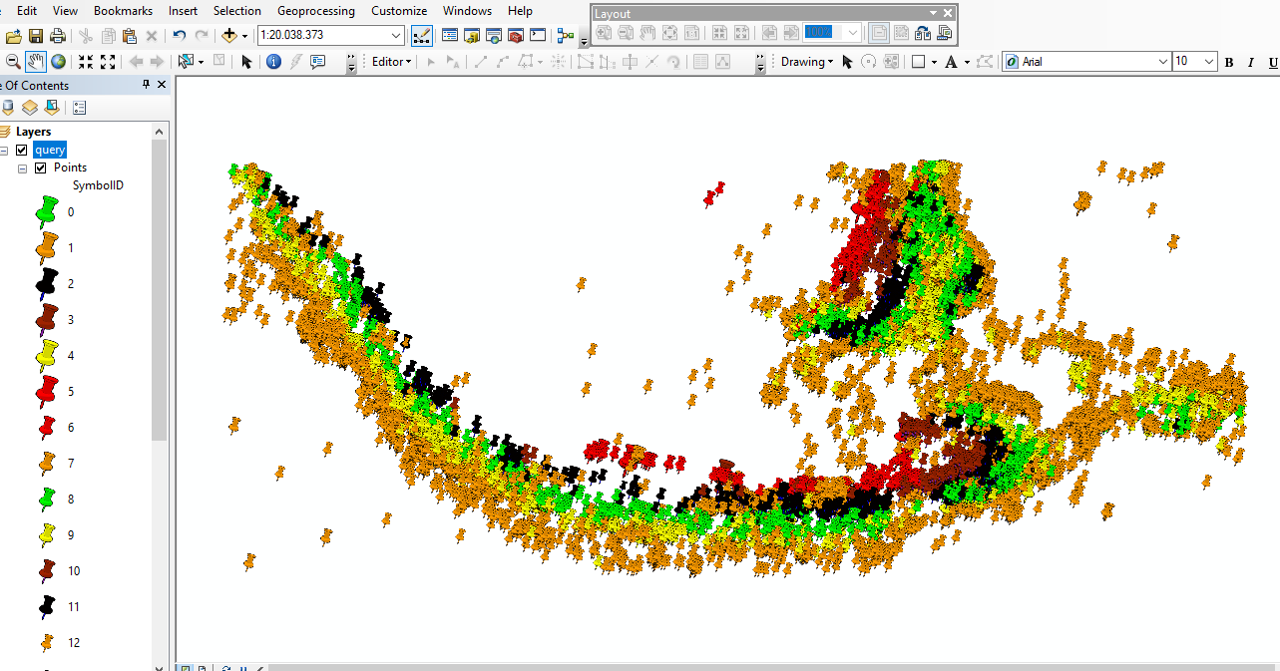
Data SHP Untuk Pemetaan Sebaran Gempa Bumi Indonesia Tahun 2020 - 2025
Data USGS
United States Geological Survey (USGS) adalah lembaga ilmiah pemerintah Amerika Serikat yang bertugas melakukan penelitian geologi, hidrologi, dan pemetaan lingkungan. Salah satu layanan USGS yang banyak digunakan adalah USGS Earthquake Hazards Program, yang menyediakan data gempa secara real-time dan historis dari seluruh dunia. USGS mengumpulkan data gempa menggunakan jaringan seismometer global dan menyediakannya dalam berbagai format, termasuk CSV atau KML yang dapat digunakan dalam perangkat lunak pemetaan seperti ArcGIS. Sumber data USGS dapat diakses di: https://earthquake.usgs.gov/earthquakes/search/
Keterangan:
latitude & longitude → lokasi gempa
depth → kedalaman gempa (km)
mag → magnitudo gempa
place → lokasi gempa
time → waktu kejadian
Diterbitkan oleh Nusantara Geosains Institut. Apabila ditemukan kesalahan informasi dalam dokumen ini, harap menghubungi kami melalui email: ngi.geosains@gmail.com | HP: +62 851-2102-9441 (Whatsapp).
Diterbitkan oleh Nusantara Geosains Institut. Apabila ditemukan kesalahan informasi dalam dokumen ini, harap menghubungi kami melalui email: ngi.geosains@gmail.com | HP: +62 851-2102-9441 (Whatsapp).

Slide 3
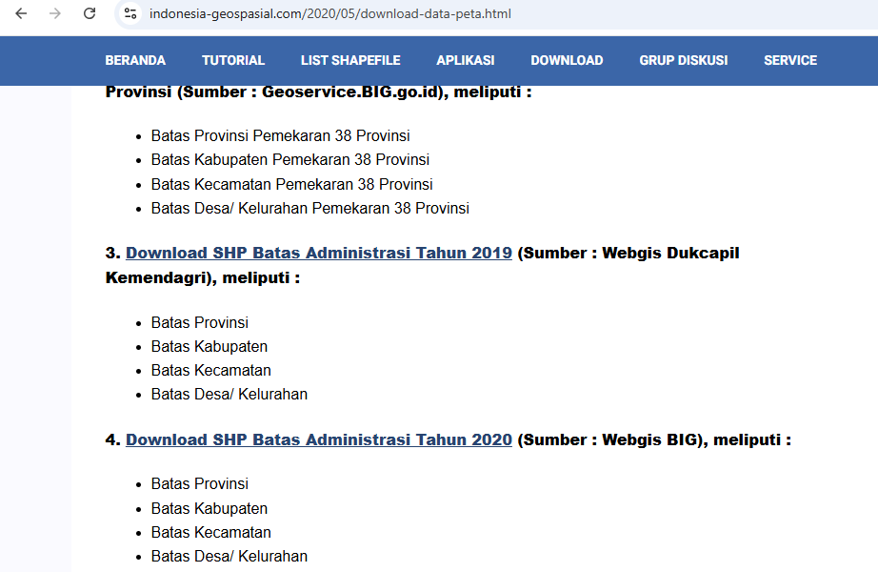
Data SHP Untuk Pemetaan Sebaran Gempa Bumi Indonesia Tahun 2020 - 2025
Data SHP Batas Provinsi Indonesia
Data SHP (Shapefile) batas provinsi Indonesia adalah format data spasial yang digunakan untuk merepresentasikan batas administratif provinsi di Indonesia dalam sistem informasi geografis (GIS). Format SHP ini dikembangkan oleh Esri dan banyak digunakan dalam pemetaan serta analisis geospasial.
Sumber Data SHP Batas Provinsi Indonesia, seperti:
Badan Informasi Geospasial (BIG) → Penyedia data resmi geospasial Indonesia.
OpenStreetMap (OSM) → Data komunitas yang dapat diakses secara bebas.
USGS atau Natural Earth → Menyediakan peta administratif global termasuk Indonesia.
Diterbitkan oleh Nusantara Geosains Institut. Apabila ditemukan kesalahan informasi dalam dokumen ini, harap menghubungi kami melalui email: ngi.geosains@gmail.com | HP: +62 851-2102-9441 (Whatsapp).
Diterbitkan oleh Nusantara Geosains Institut. Apabila ditemukan kesalahan informasi dalam dokumen ini, harap menghubungi kami melalui email: ngi.geosains@gmail.com | HP: +62 851-2102-9441 (Whatsapp).

Slide 4
Data SHP Untuk Pemetaan Sebaran Gempa Bumi Indonesia Tahun 2020 - 2025
Data Patahan Aktif Indonesia
Patahan aktif adalah retakan atau zona rekahan di kerak bumi yang masih mengalami pergerakan tektonik secara berkala. Patahan ini berpotensi menghasilkan gempa bumi akibat pelepasan energi dari pergerakan lempeng tektonik. Dalam pemetaan gempa bumi, informasi mengenai patahan aktif sangat penting untuk menganalisis zona rawan gempa dan merencanakan mitigasi bencana.
Sumber Data Patahan Aktif Indonesia resmi seperti:
Badan Informasi Geospasial (BIG) → Peta geologi dan patahan aktif.
Badan Meteorologi, Klimatologi, dan Geofisika (BMKG) → Data aktivitas seismik.
United States Geological Survey (USGS) → Data gempa global termasuk Indonesia.
Global Earthquake Model (GEM) Foundation → Database patahan aktif dunia.
Penelitian akademik & jurnal geologi → Studi terbaru tentang sesar aktif Indonesia.
Diterbitkan oleh Nusantara Geosains Institut. Apabila ditemukan kesalahan informasi dalam dokumen ini, harap menghubungi kami melalui email: ngi.geosains@gmail.com | HP: +62 851-2102-9441 (Whatsapp).
Diterbitkan oleh Nusantara Geosains Institut. Apabila ditemukan kesalahan informasi dalam dokumen ini, harap menghubungi kami melalui email: ngi.geosains@gmail.com | HP: +62 851-2102-9441 (Whatsapp).

Slide 5
TERIMAKASIH
Diterbitkan oleh Nusantara Geosains Institut. Apabila ditemukan kesalahan informasi dalam dokumen ini, harap menghubungi kami melalui email: ngi.geosains@gmail.com | HP: +62 851-2102-9441 (Whatsapp).

